Slide 1
«Бюджет для граждан» по исполнению бюджета муниципального образования «Юринский муниципальный район» за 2019 год

Slide 2
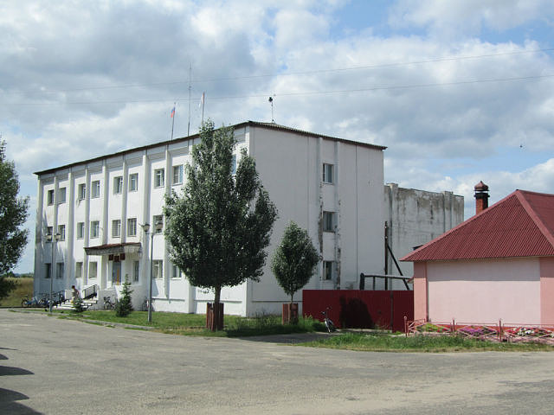
Уважаемые жители Юринского муниципального района!
В соответствии с Бюджетным посланием Президента Российской Федерации В. В. Путина Федеральному собранию от 28 июня 2012 года, в целях реализации принципа прозрачности и открытости бюджета и информирования жителей о расходовании средств бюджета разработана брошюра «Бюджет для граждан» по исполнению бюджета за 2018 год.
Представленная в ней информация позволит гражданам составить представление об источниках формирования доходов бюджета муниципального района, направлениях расходования бюджетных средств в 2019 году и сделать выводы об эффективности использования бюджетных средств.
Администрация Юринского муниципального района, публикуя брошюру «Бюджет для граждан» по исполнению бюджета за 2019 год, надеется на заинтересованное внимание жителей района к процессу исполнения бюджета.
Руководитель финансового управления
администрации Юринского муниципального
района Л.В. Красильникова

Slide 3
Основные параметры бюджета Юринского муниципального района (тыс. рублей)
Доходы
200029,6
Расходы
199680,4
Профицит
349,2

Slide 4
Показатели исполнения доходов бюджета Юринского муниципального района за 2019 год
 | Уточненный бюджет на 2019 г. | Исполнено за 2019 год | Отклонение исполнения за 2019 г от уточненному плана (+, -) | Процент исполнения к уточненному плану года | Факт за аналогичный период 2018 года | Отклонения факта 2019 г. от 2018 г. (+,-)
Наименование
Налоги на прибыль, доходы | 43 726,0 | 42 392,8 | -1 333,2 | 97,0 | 41 987,6 | 405,2
налог на доходы физических лиц | 43 726,0 | 42 392,8 | -1 333,2 | 97,0 | 41 987,6 | 405,2
Налоги на товары (работы, услуги), реал.на терр.РФ | 1958,0 | 1949,6 | -8,4 | 99,6 | 1 711,2 | 238,4
Доходы от уплаты акц.на дизел.топливо | 894,5 | 887,4 | -7,1 | 99,2 | 762,5 | 124,9
Доходы от уплаты акц.на масла | 4,8 | 6,5 | 1,7 | 135,4 | 7,3 | -0,8
Доходы от уплаты акц.на бензин | 1197,8 | 1185,6 | -12,2 | 99,0 | 1112,2 | 73,4
Доходы от уплаты акц.на прямог.бензин | -139,1 | -129,9 | 9,2 | 93,4 | -170,8 | 40,9
Налоги на совокупный доход | 2 004,0 | 2 074,5 | 4,5 | 100,2 | 1 943,4 | 131,1
Налог ,взимаемый в виде стоимости патента в связи с применением упрощенной системы налогообложения | 2,0 |  | -2,0 |  | 0,0 | 0,0
Единый налог на вмененный доход для отдельных видов деятельности | 2 000,0 | 2 006,3 | 6,3 | 100,3 | 1 941,0 | 65,3
Единый сельскохозяйственный налог | 68,0 | 68,2 | 0,2 | 100,3 | 2,4 | 65,8
Госпошлина | 268,0 | 319,6 | 51,6 | 119,3 | 236,4 | 83,2
Доходы от использования имущества, находящегося в госуд. и муниц. собственности | 546,0 | 540,9 | -5,1 | 99,1 | 481,2 | 59,7
Арендная плата за земли, находящиеся в госуд. собственности до разграничения госуд. собственности на землю | 418,0 | 490,5 | 72,5 | 117,3 | 399,0 | 91,5
Арендная плата за земли, находящиеся в собственности муниципальных районов после разграничения | 45,0 | 1,9 | -9,5 | 4,2 | 35,5 | -33,6
Доходы от сдачи в аренду имущества, находящегося в операт. управлении муниципальных органов | 83,0 | 48,5 | -36,3 | 58,4 | 46,7 | 1,8
Доходы от переч части прибыли, остающейся после уплаты налогов | 0,0 | 0,0 | 0,0
Платежи при пользовании природными ресурсами | 56,0 | 31,7 | -24,3 | 56,6 | 25,5 | 6,2
Плата за негативное воздействие на окружающую среду | 56,0 | 31,7 | -24,3 | 56,6 | 25,5 | 6,2
Доходы от продажи материальных и нематериальных активов | 1 306,0 | 1 309,4 | 3,4 | 100,3 | 106,7 | 1 202,7
Штрафы, санкции, возмещение ущерба | 600,0 | 635,8 | 35,8 | 106,0 | 349,0 | 286,8
Собственные доходы, всего | 50 530,0 | 49 254,3 | -1 275,7 | 97,5 | 46 841,0 | 2 413,3
Безвозмездные поступления, всего | 152 071,0 | 150 775,3 | -1 295,7 | 99,1 | 129 494,8 | 21 280,5
Дотация | 48 129,8 | 48 129,8 | 0,0 | 100,0 | 47 039,1 | 1 090,7
Субвенции | 85 740,3 | 84 225,4 | -1 514,9 | 98,2 | 73 163,1 | 11 062,3
Субсидия | 18 200,9 | 18 200,9 | 0,0 | 100,0 | 7 806,0 | 10 394,9
Иные межбюджетные трансферты | 0,0 | 0,0 | 0,0 | 0,0 | 1 554,6 | -1554,6
Прочие безвозмездные поступления | 0,0 | 219,2 | 219,2 |  | 0,0 | 219,2
Возврат остатков субвенций, субсидий и иных межбюджетных трансфертов | 0,0 | 0,0 | 0,0 | 0,0 | -68,0 | 68,0
Итого доходов: | 202 601,1 | 200 029,6 | -2 571,5 | 98,7 | 176 335,8 | 23 693,8

Slide 5
Структура налоговых и неналоговых поступлений Юринского муниципального района в 2019 году

Slide 6
Показатели исполнения расходов бюджета Юринского муниципального района за 2019 год
 | Утвержденный бюджет на 2019г. | Уточненный план на 2019год | Отклонение уточненного плана от утвержденного (+ -) | Исполнено за 2019 год | Отклонение исполнения за 2019г. от уточненного плана (+ -) | Процент исполнения к уточненному плану года
Наименование
Расходы бюджета:
Общегосударственные вопросы | 29437,7 | 26419,5 | -3018,2 | 25714,0 | -705,5 | 97,3
Национальная оборона | 701,0 | 701,0 | 0 | 701,0 | 0 | 100,0
Национальная безопасность и правоохранительная деятельность | 2795,0 | 3081,3 | 286,3 | 2975,0 | -106,3 | 96,6
Национальная экономика | 2423,7 | 4730,0 | 2306,3 | 4584,4 | -145,6 | 96,9
Жилищно-коммунальное хозяйство | 9467,0 | 11804,7 | 2337,7 | 11677,9 | -126,8 | 98,9
Охрана окружающей среды
Образование | 85280,9 | 106304,8 | 21023,9 | 105372,1 | -932,7 | 99,1
Культура, кинематография | 22828,3 | 32152,2 | 9323,9 | 31160,0 | -992,2 | 96,9
Социальная политика | 11791,9 | 11754,1 | -37,8 | 11133,0 | -621,1 | 94,7
физическая культура и спорт | 51,0 | 56,0 | 5,0 | 56,0 | 0 | 100,0
Средства массовой информации | 1044,0 | 1044,0 | 0,0 | 1044,0 | 0 | 100,0
Обслуживание государственного и муниципального долга | 29,4 | 29,4 | 0,0 | 0,3 | -29,1 | 1,0
Межбюджетные трансферты | 5262,7 | 5262,7 | 0,0 | 5262,7 | 0 | 100,0
Расходы бюджета, всего | 171112,6 | 203339,7 |  | 199680,4 | -3659,3 | 98,2

Slide 7
Структура расходов Юринского муниципального района в 2019 году

Slide 8
Безвозмездные поступления за 2019год
Дотации
48129,8 тыс. руб.
Субсидии
18201,0 тыс.руб.
150775,4
тыс.руб.
Субвенции
84225,4 тыс.руб.
Иные межбюджетные трансферты
219,2 тыс.руб.

Slide 9
Фактически на 01.01.20г. в бюджете муниципального образования «Юринский муниципальный район» сложился профицит в сумме 349,2 тысяч рублей
Наименование показателя | Уточенный план на2019г. | Исполнение за 2019г.
ДОХОДЫ | 202601,1 | 200029,6
РАСХОДЫ | 203339,7 | 199680,4
- ДЕФИЦИТ (ПРОФИЦИТ) | -738,6 | 349,2
Бюджет муниципального района по состоянию на 1января 2020г исполнен с профицитом в сумме 349,2 тыс. рублей, который сложился в результате погашения задолженности по бюджетному кредиту в сумме 400,0 тыс. рублей и изменения остатков средств на счетах в сумме 50,8 тыс. рублей.
Предельный объем обязательств по муниципальным гарантиям муниципального образования «Юринский муниципальный район», предоставляемым в 2019 году в сумме не более 0 тыс.руб.
Предельный объем расходов на обслуживание муниципального долга муниципального образования «Юринский муниципальный район» на 2019 год утвержден в сумме 29,4 тыс.руб.
Фактически объем расходов на обслуживание муниципального долга в 2019 году составил -0,3 тыс.руб.
В 2019 году полностью погашен муниципальный долг в сумме 400 тыс.руб. в соответствии с графиком погашения. А также перечислены проценты по кредиту в сумме 0,3 тыс.руб. за счет собственных доходов.

Slide 10
РАСХОДЫ БЮДЖЕТА МО «Юринский муниципальный район» ПО ОСНОВНЫМ ФУНКЦИЯМ НА ОДНОГО ЖИТЕЛЯ
Раздел | Показатель | 2018 год, тыс.руб. | 2019 год, тыс.руб. | Рост расходов, в %
 | Всего расходов | 24,2 | 28,3 | 116,9
 | из них:
05 | Жилищно-коммунальное хозяйство | 1,4 | 1,6 | 114,3
07 | Образование | 12,7 | 14,9 | 117,3
08 | Культура, кинематография | 3,7 | 4,4 | 118,9
10 | Социальная политика | 1,6 | 1,6 | 100
12 | Объем расходов бюджета муниципального образования на содержание работников органов местного самоуправления в расчете на одного жителя муниципального образования | 3,7 | 3,6 | 97,3

Slide 11
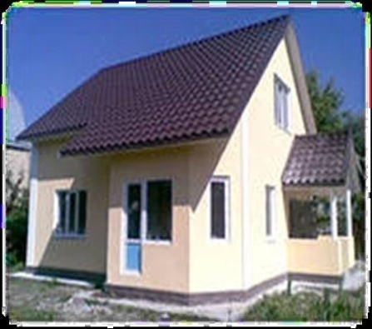
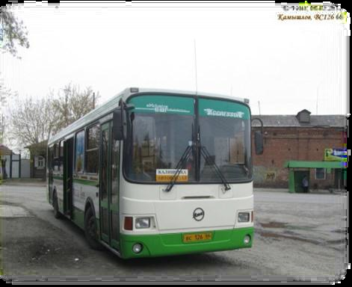
ОСНОВНЫЕ ПОКАЗАТЕЛИ ХАРАКТЕРИЗУЮЩИЕ РЕЗУЛЬТАТЫ ИСПОЛЬЗОВАНИЯ БЮДЖЕТНЫХ АССИГНОВАНИЙ В 2019 ГОДУ Численность населения – 7059 чел.
Общая площадь жилых помещений, приходящаяся в среднем на одного жителя – 38,4 кв.м.
Площадь жилых помещений введенная в действие за 2019 год – 737 кв.м.
Доля населения, получившего жилые помещения и улучшившего жилищные условия в отчетном году, в общей численности населения, состоящего на учете в качестве нуждающегося в жилых помещениях – 0,04 %
Уровень безработицы – 3,0 %
Доля населения, проживающего в населенных пунктах, не имеющих регулярного автобусного и (или) железнодорожного сообщения с административным центром муниципального района – 5,0 %

Slide 12
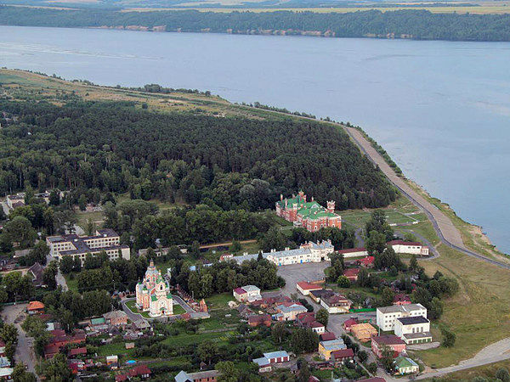
Спасибо за внимание !
Финансовое управление администрации Юринского муниципального района
Наш адрес: 425370, Республика Марий Эл, п. Юрино,
ул. Красная площадь, д. 1
Телефон: (83644) 3-26-63, 3-27-01. Факс(83644) 3-26-63.
Адрес электронной почты: rfo-yur@minfin.mari.ru
Разработчиком презентации
«Бюджет для граждан» по исполнению бюджета за 2019 год является
Руководитель финансового управления администрации Юринского муниципального района Красильникова Л.В.

